Slide 1
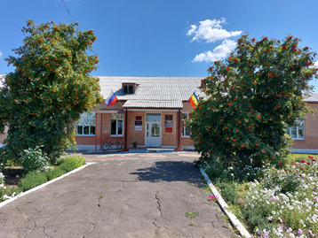
Муниципальное бюджетное общеобразовательное учреждение Ковылкинская средняя школа
Организация внутреннего
контроля (самоконтроля) функционирования системы управления охраной труда
Автор проекта:
Кудиевская Людмила Владимировна,
учитель начальных классов,
специалист по охране труда.

Slide 2
Цель проекта – обеспечить безопасные и нормальные условия труда для сотрудников на всех стадиях производственного процесса; создать условия, при обеспечивается не только своевременное устранение каких-либо нарушений норм и правил по охране труда, но и предупреждения возможности возникновения . Гипотеза : если обобщить опыт работы по улучшению условий и охраны труда по укреплению здоровья персонала МБОУ Ковылкинской СОШ, то накопленный опыт работы можно использовать в работе образовательных учреждений.

Slide 3
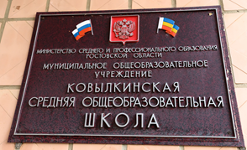
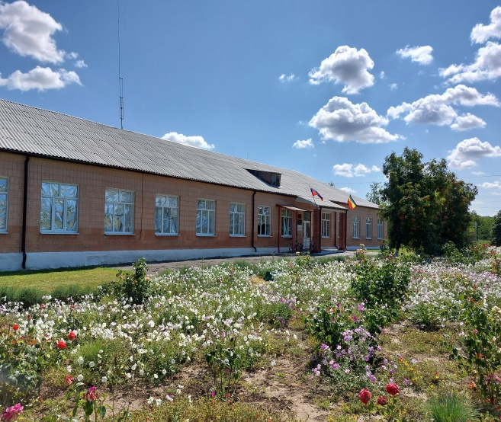
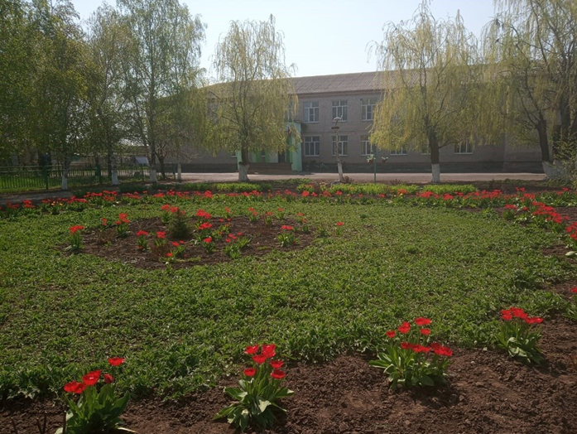
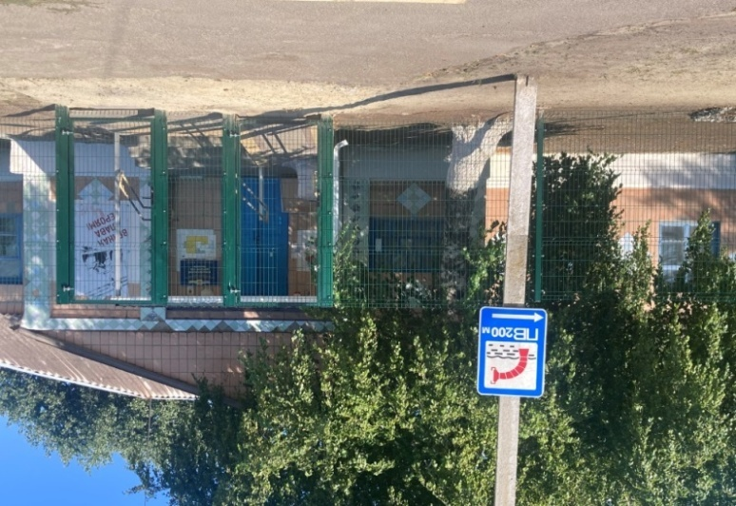
В результате реорганизации 2020, 2023 годах МБОУ Ковылкинская СОШ состоит из: - Луговского филиала МБОУ Ковылкинской СОШ; - дошкольной группы «Колосок» МБОУ Ковылкинской СОШ -

Slide 4
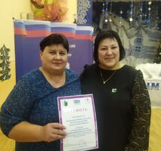
Директор МБОУ Ковылкинской СОШ Пузанова О.А.
Помни!
Кто б ни был бы ты-педагог , медсестра-
Охрана труда с тобой всегда
Председатель ППО
МБОУ Ковылкинской СОШ, специалист по охране труда
Кудиевская Л.В.

Slide 5
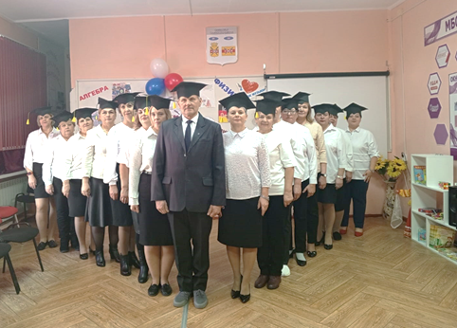
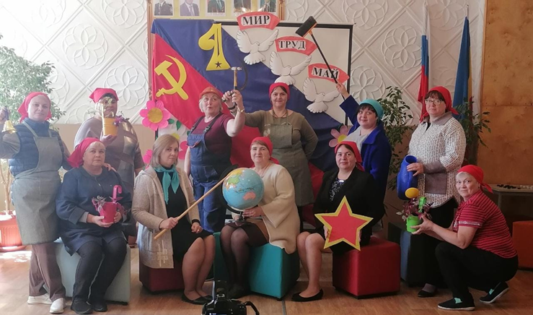
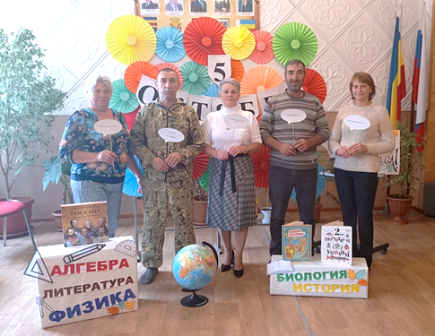
В МБОУ Ковылкинской СОШ трудятся 36 работников. Коллектив дружный, сплоченный , активно участвует во многих мероприятиях Ковылкинского поселения, Тацинского района, Ростовской области.
Работаем вместе-заботимся друг о друге!

Slide 6
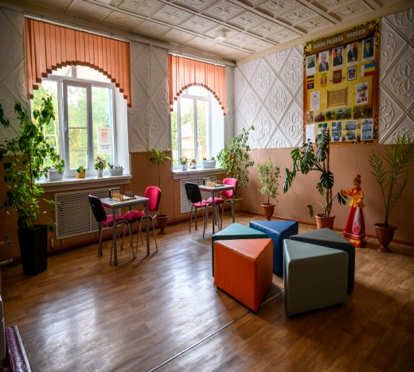
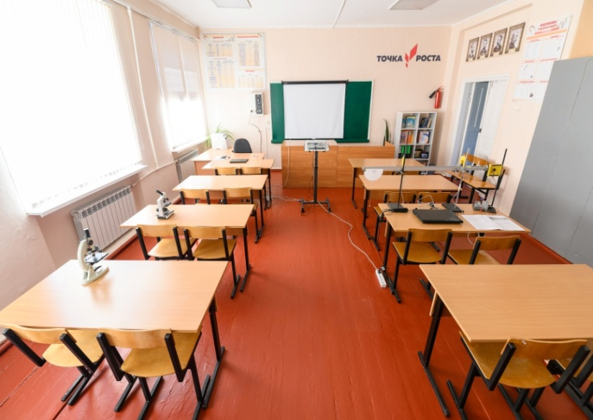
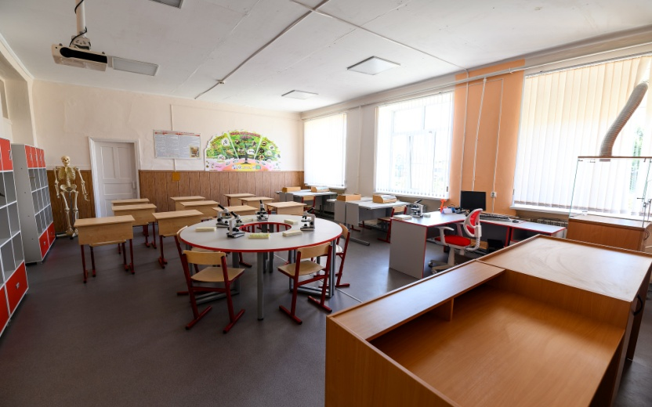
Работник, запомни везде и всегда: осторожность – это охрана труда!

Slide 7
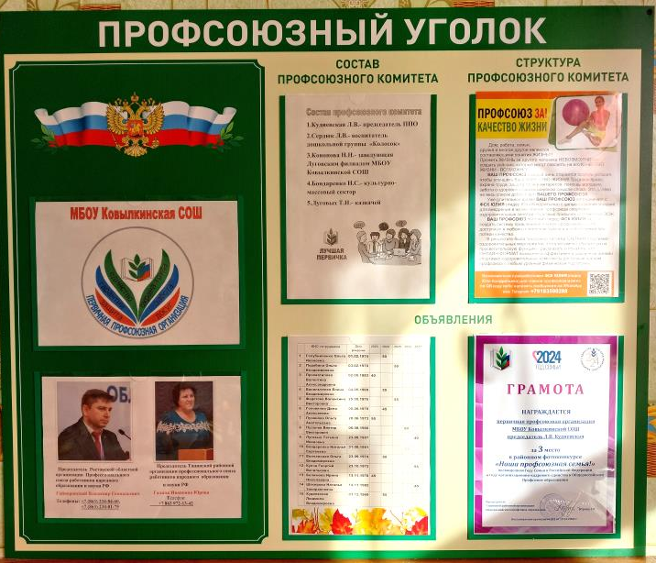
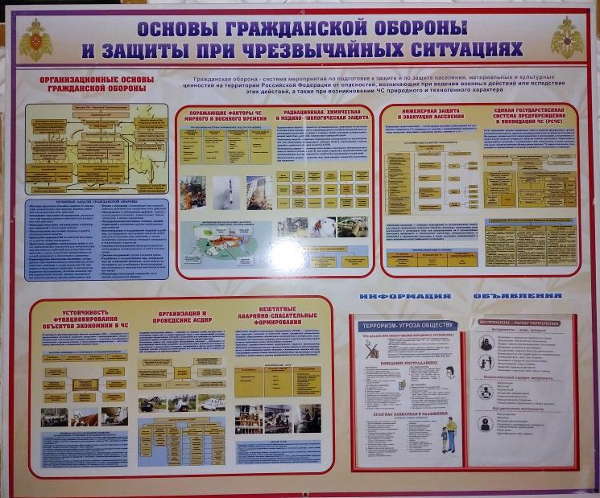
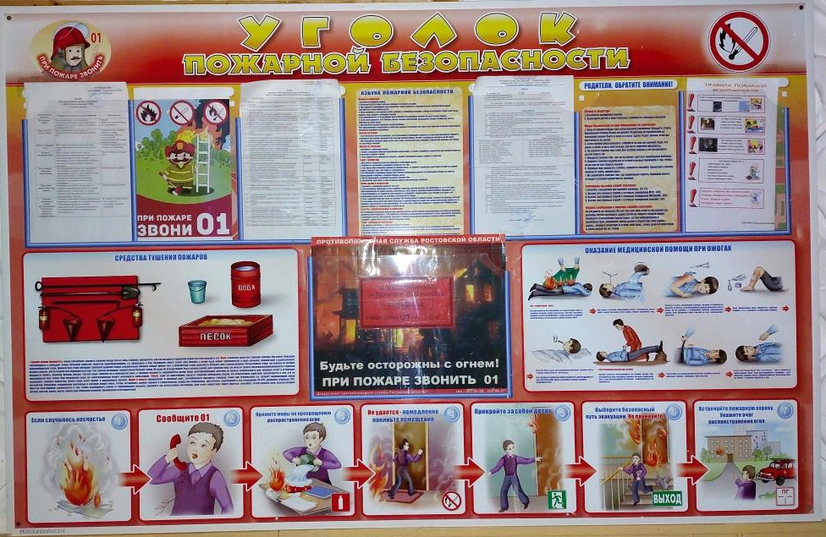
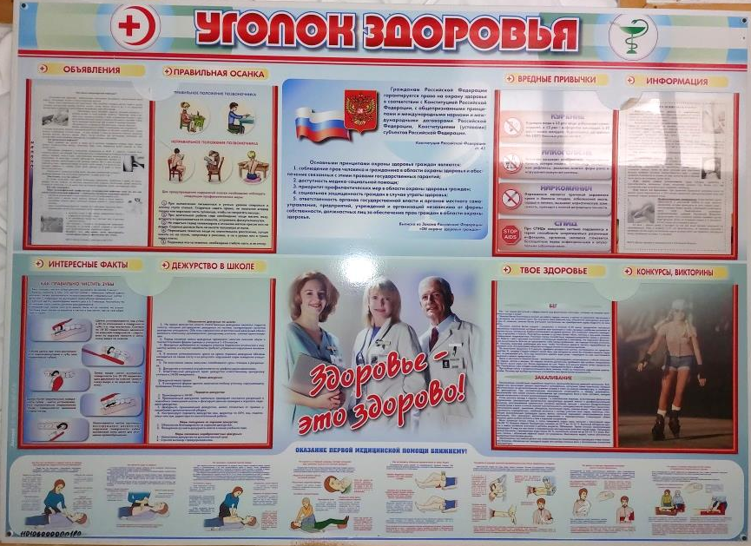
Быть ответственным, быть здоровым –
вот охраны нашей слово!

Slide 8
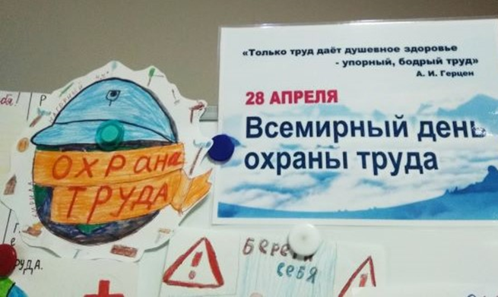
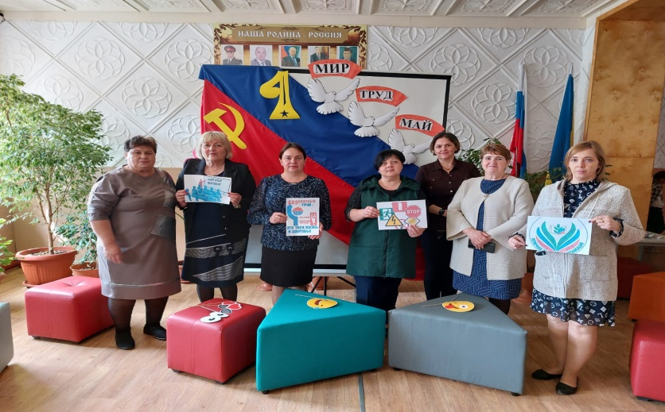
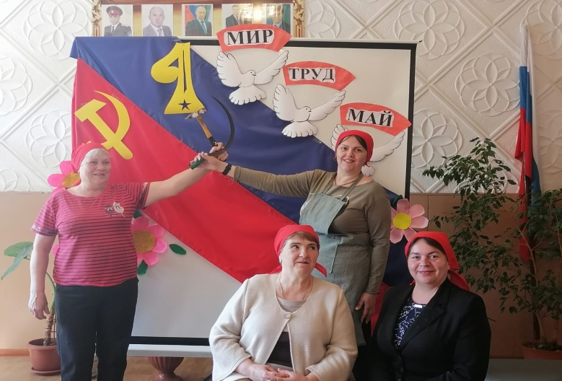
Безопасность – это стиль жизни!

Slide 9
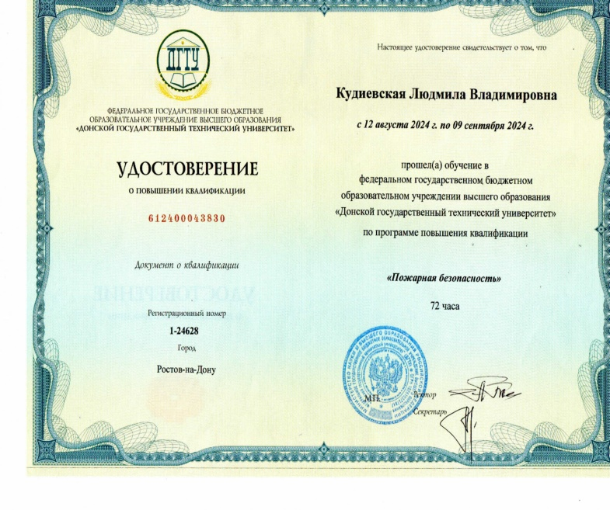
Береги себя-ты нам дорог!

Slide 10
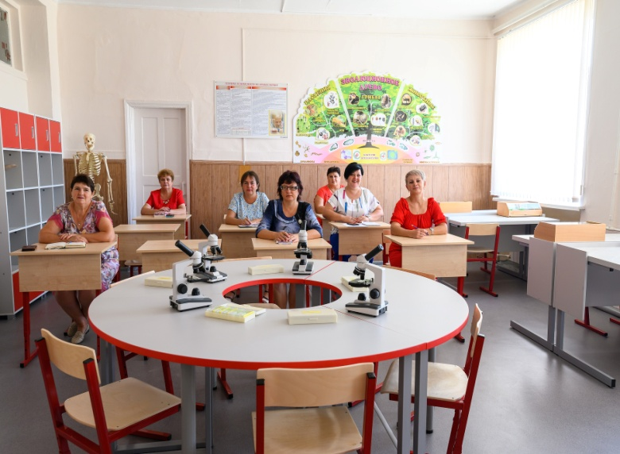
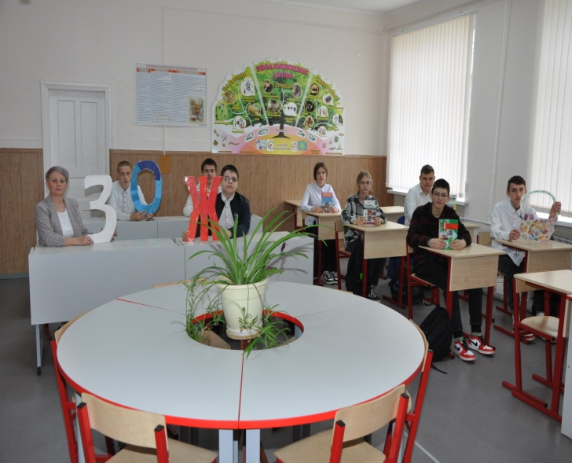
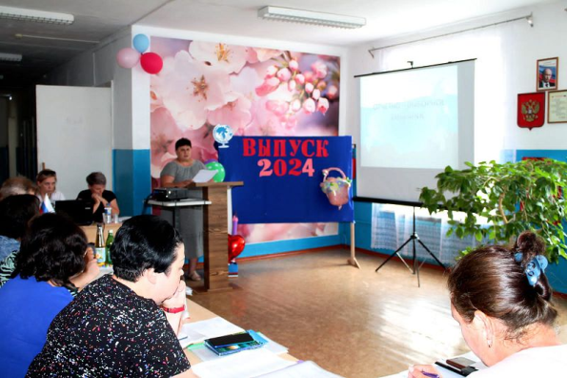
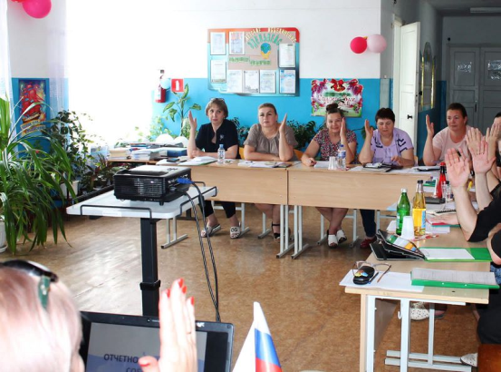
Здоровый работник начинается с самого себя!

Slide 11
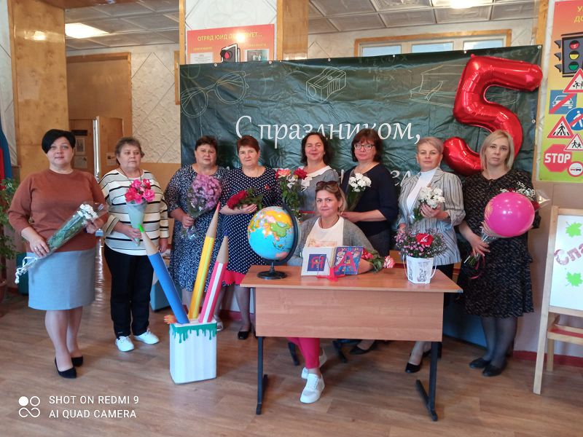
Охрана труда – наш продукт номер один!

Slide 12
Программа здоровьесбережения «Мой выбор- здоровье» Методы и формы работы:
 | Содержание
Создание условий для безопасного и здоровьесберегающего труда | Обеспечение материально-пространственной среды для организации учебно-воспитательно-оздоравливающей деятельности. Соблюдение гигиенических норм и правил.
Встречи со специалистами медицинских учреждений | Организация встречи с фельдшером ФАП, со специалистами ЦРБ.
Семинар: «Здоровьесберегающее пространство школы, пути его формирования» «Основы педагогической психогигиены и психотерапии» «Управление здоровьем» | Психофизиологические и гигиенические основы организации учебно-воспитательного процесса в школе. Рациональная организация и гигиена учебной и интеллектуально-творческой работы. Здоровье человека и его социальное окружение. Организация мероприятий, программ в поддержку идей здорового образа жизни. Двигательная активность и гиподинамия. Профилактика заболеваний опорно-двигательного аппарата. Основы оздоровительной и лечебной физкультуры. Защитные системы организма. Иммунитет и его укрепление Рациональное питание и здоровье. Психология здоровья. Представления о стрессе и психосоматических заболеваниях
Круглый стол «Неблагополучие здоровья сотрудников школы и причины, его определяющие» | Учитель и стрессы. Возможности преодоления стрессов. Отпуск – время дополнительных возможностей. Как поддержать и укрепить свое здоровье. Тренинг личностного роста для педагогов.
Организация спортивных и оздоровительных мероприятий | - Соревнования, спартакиады; -Туристические экскурсии; - Выезды на природу; -Группа здоровья; -Психологическая разгрузка .
Оздоровительная физкультура | Обучение упражнениям с дозированной физической нагрузкой, обучение правильному дыханию, двигательная терапия.
Конкурсы | Проведение конкурсов «Лучший плакат», «Лучший сценарий агитвыступления», посвященных пропаганде здорового образа жизни.

Slide 13
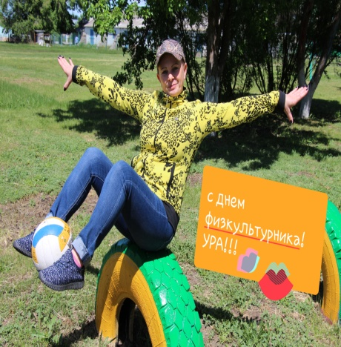
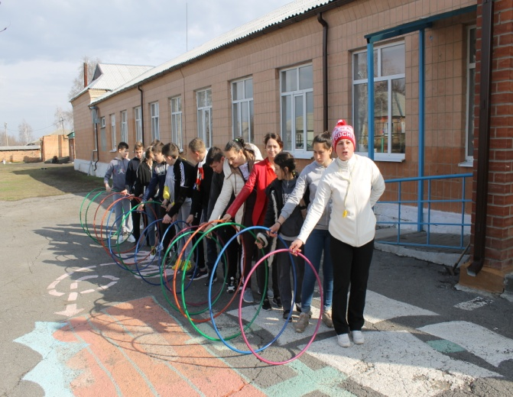
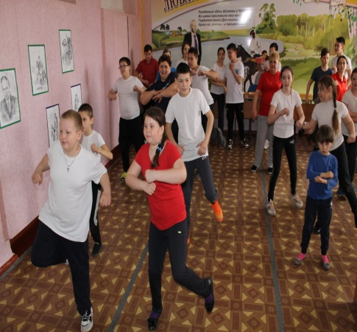
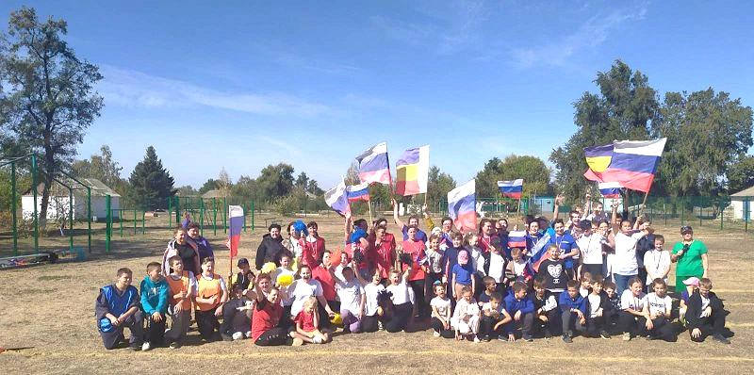
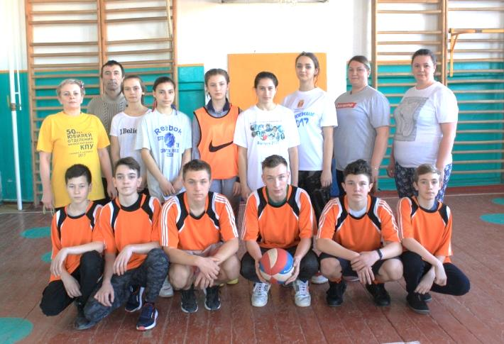
Быть ответственным, быть здоровым- вот охраны нашей слово.

Slide 14
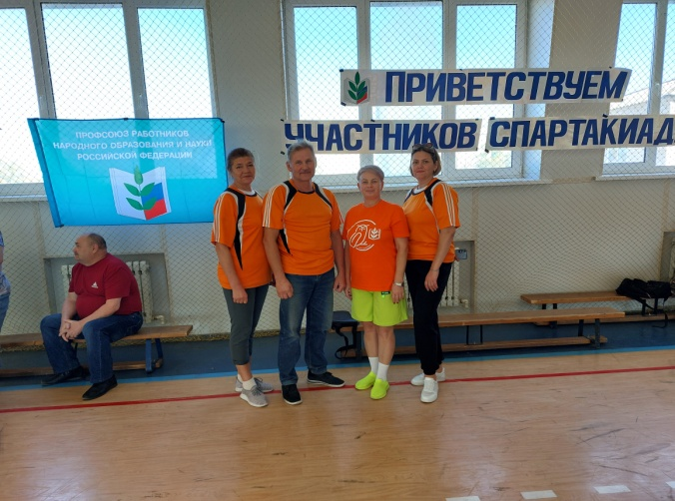
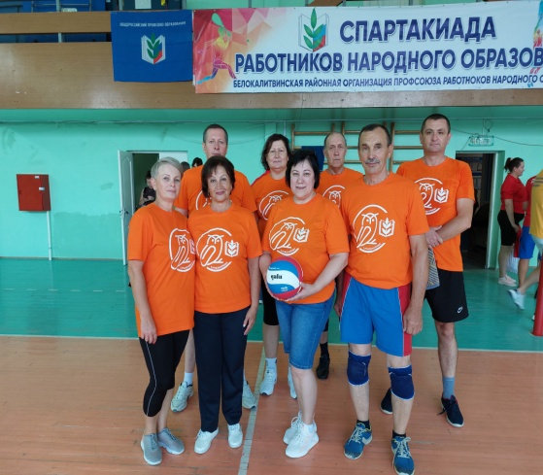
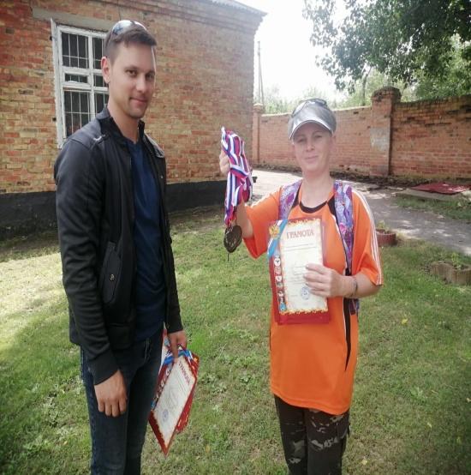
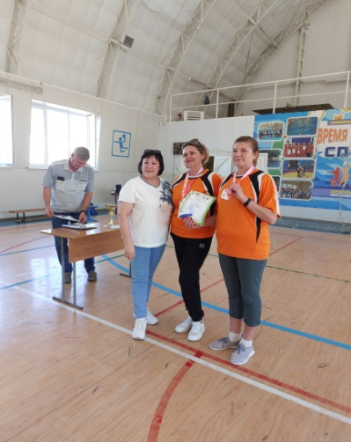
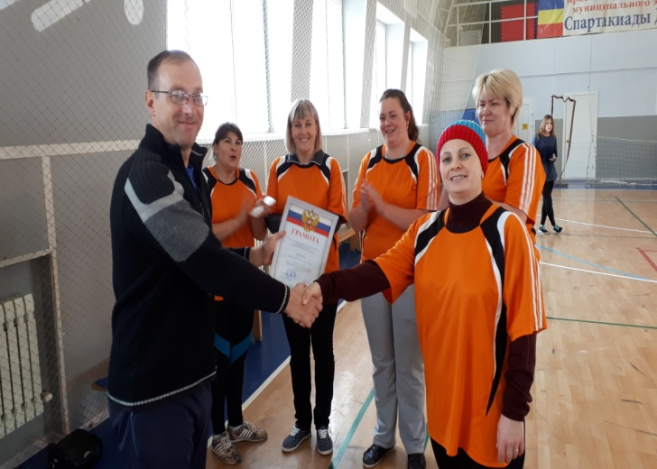
Безопасность спасает от болезней, страданий и печали…

Slide 15
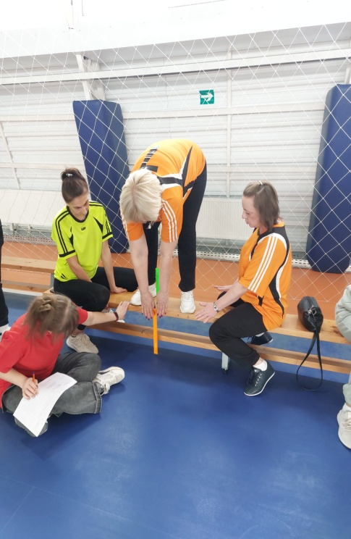
Бери защиту – будь в тренде!

Slide 16
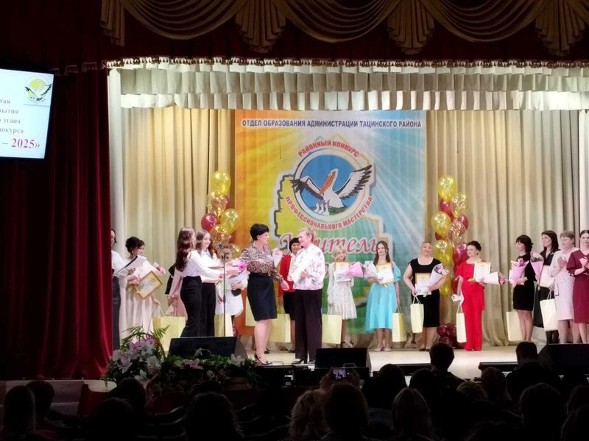
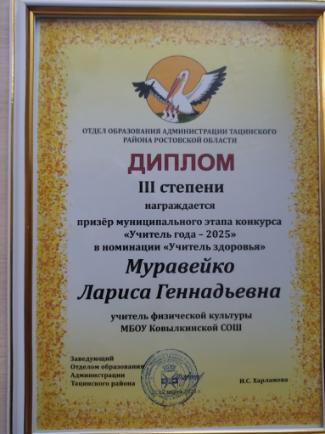
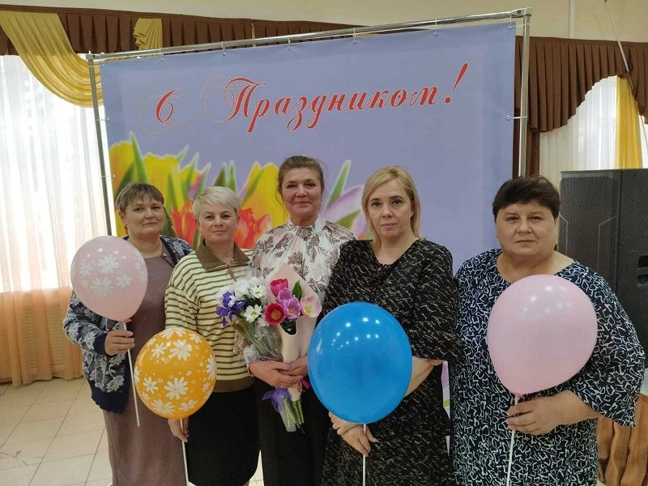
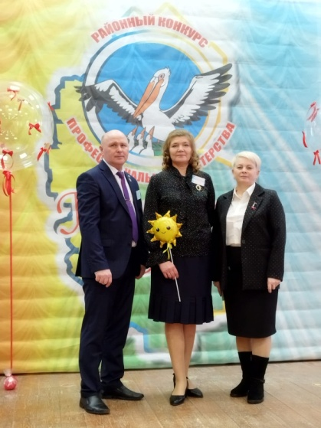
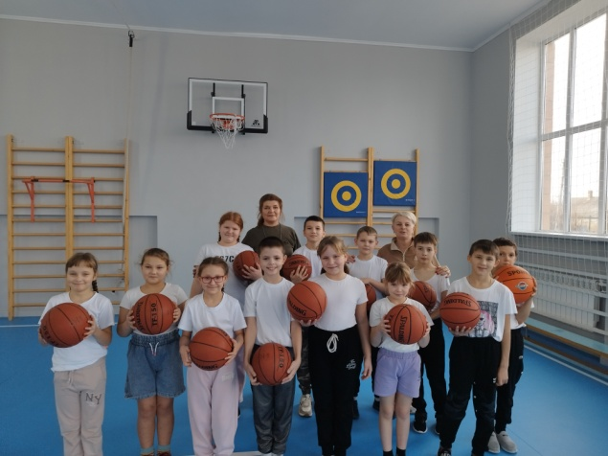
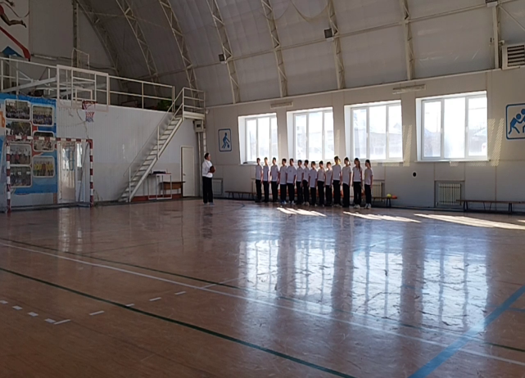
«Учитель года -2025» номинация «Учитель здоровья»

Slide 17
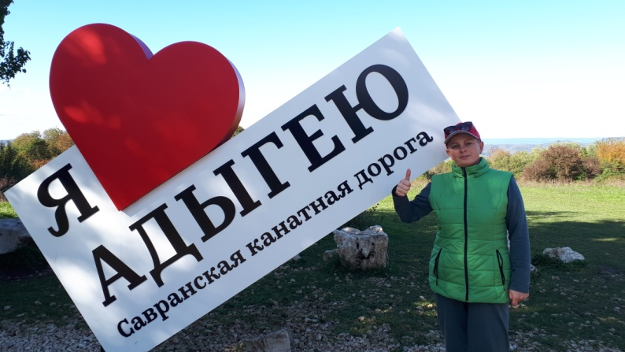
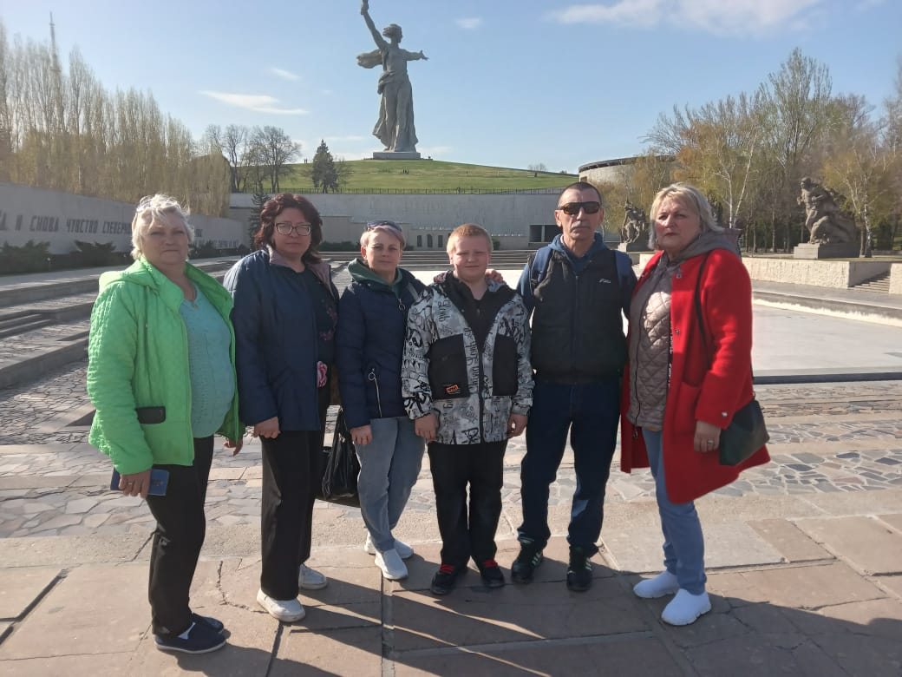
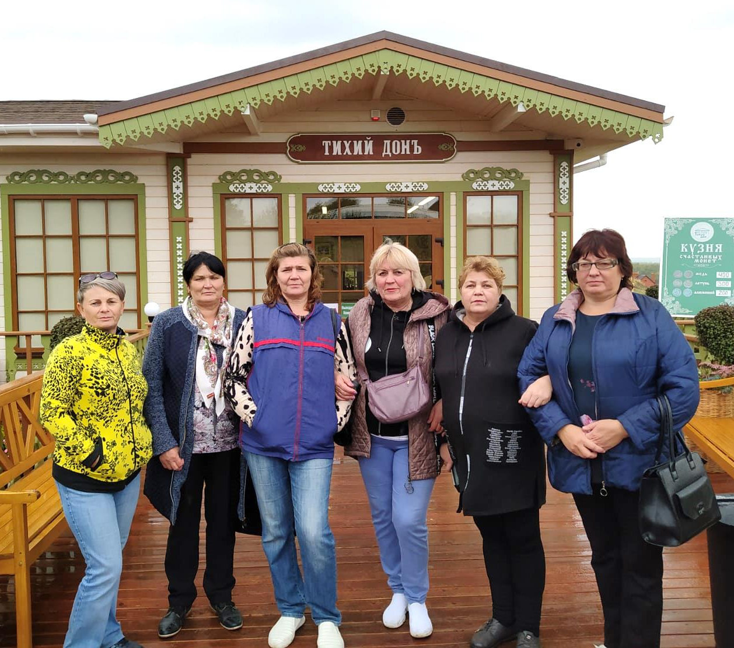
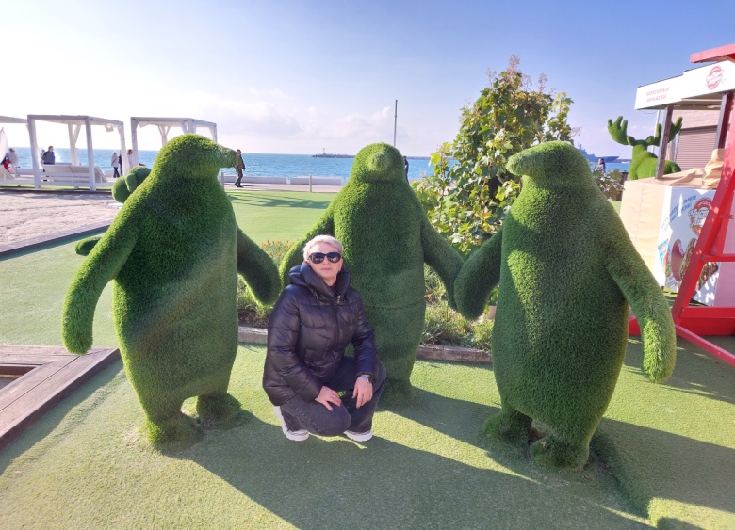
Солнце, воздух и вода множат силы для труда!

Slide 18
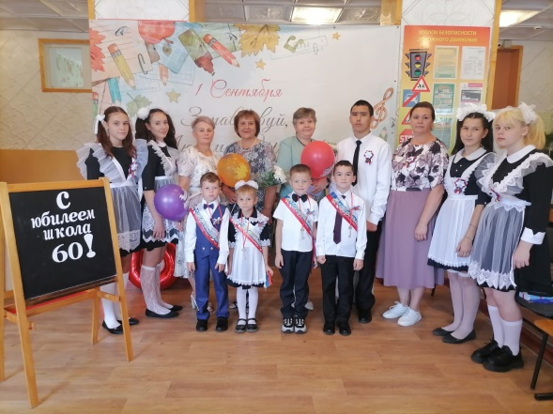
Выводы:
Поставленные первостепенные задачи по укреплению здоровья рабочего коллектива посредством проведения комплекса мероприятий, направленных на сохранение здоровья, повышение безопасности работников реализованы.
В результате проводимой работы сотрудникам школы обеспечены комфортные условия жизнедеятельности; созданы условия труда , исключающие возникновение ущерба жизни и здоровью персонала ,
и, как следствие, на территории МБОУ Ковылкинской СОШ
в период с 1 января 2024 года по 24 марта 2025 года
не было несчастных случаев с работниками .

Slide 19
СПАСИБО ЗА ВНИМАНИЕ!
Старт – начало!
Старт – для всех!
И на финише - успех!
Мы стремимся лишь вперёд!
Нас всегда БЕЗОПАСНОСТЬ ждёт!

